Slide 1
Tác hại của tia cực tím
Nguồn: tuoitre.vn

Slide 2
Tia cực tím
Ánh sáng mặt trời có 3 nhóm chinh:
Tia hồng ngoại (50%)
Ánh sáng mà mắt có thể thấy (40%)
Tia cực tím (10%)
Tia cực tím (ultra violet) còn gọi là tia tử ngoại:
Lợi: giúp da tổng hợp vitamin D, sát khuẩn, tiệt trùng…
Hại: sạm da, lão hóa, đục thủy tinh thể, ung thu da…

Slide 3
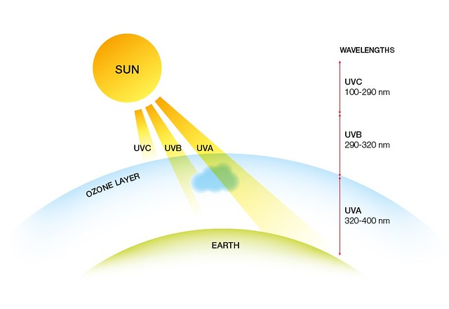
Ba loại tia cực tím

Slide 4
Ba loại tia cực tím
UVA
Làm da bị lão hoá
Có thể gây ung thư da
UVB
Tổn thuong DNA của tế bào
UVC
Nguy hiểm nhất
Tầng ozone đã ngăn toàn bộ
95% đến mặt đất
Tác nhân chính gây ung thư da
5% đến mặt đất

Slide 5
Cường độ tia UV trong ngày

Slide 6
Các chỉ số UV và cách bảo vệ
Chỉ số | Nguy cơ | Thời gian gây bỏng (phút) | Khuyến nghị
1 – 2 | Thấp | 60+ | Đeo kính râm, thoa kem chống nắng.
3 – 5 | Vừa | 40 | Che chắn khi đi ra ngoài, ở trong bóng râm.
6 – 7 | Cao | 30 | Đeo kính râm, thoa kem chống nắng SPF30+.
8 - 10 | Rất cao | 25 | Đeo kính râm, thoa kem chống nắng SPF30+, không nên đứng dưới nắng quá lâu
11+ | Quá cao | 10 | Áp dụng các biện pháp trên

Slide 7
SPF (Sun Protection Factor)
SPF là chỉ số thể hiện khả năng chống nắng:
SPF 15: ngăn 93% tia UVB
SPF 30: ngăn 97% tia UVB
SPF 50: ngăn 98% tia UVB
Ví dụ:
Da tự nhiên có khả năng chống nắng khoảng 10 phút.
Nếu thoa kem chống nắng SFP 15: chống nắng 150 phút.

Slide 8
Tham khảo thêm
WHO
FDA
Cancer.org
Thoughtco Science

